Slide 1
Отчетная презентация проекта повышения эффективности
Оптимизация процесса организации и контроля участия студентов в анкетировании по вопросам удовлетворенности качеством обучения
ДОКЛАДЧИК: Лифанова Инна Викторовна руководитель Центра оценки качества услуг ОРГАНИЗАЦИЯ: Федеральное государственное бюджетное образовательное учреждение высшего образования "Сахалинский государственный университет"
2024

Slide 2
КАРТОЧКА ПРОЕКТА
1. Вовлеченные лица и рамки проекта
2. Обоснование выбора
Заказчики процесса: Директора институтов, колледжей, филиалов Периметр проекта: Центр оценки качества услуг, институты, колледжи и филиалы университета Границы проекта: Начало процесса анкетирования "Преподаватель глазами студентов". Получение статистических результатов анкетирования. Владелец процесса: Лифанова Инна Викторовна руководитель Центра оценки качества услуг Руководитель проекта: Самардак Александр Сергеевич ректор Команда проекта: Лифанова Инна Викторовна; Резников Олег Петрович; Чехонина Светлана Арсентьевна; Шевченко Мария Евгеньевна;
Описание проблемы: 1. Большие временные затраты в процессе подготовки к анкетированию и контроля участия студентов в анкетировании вследствие ручной обработки статистических данных. 2. Невозможность предоставлять руководству достоверные актуальные данные в связи с динамичностью самого процесса. 3. Привлечение сотрудников, не связанных непосредственно с процессом анкетирования (поиск времени и аудитории для встречи со студентами, обращение к преподавателям с просьбой выделить время для встречи со студентами). Ключевой риск: Невыполнение требований ФГОС. Непрохождение аккредитационного мониторинга и государственной аккредитации (недостаточное количество баллов за внутреннюю оценку качества).
3. Цели и плановый эффект
4. Ключевые события проекта
Показатель | База | Цель
Время протекания процесса подготовки к анкетированию. (Часы). | 508 | 194
Время процесса контроля участия студентов в анкетировании (в расчете на один институт/колледж). (Часы). | 6,3 | 1,1
Наименование | Начало | Окончание
Старт проекта | 24.02.2024
1. Диагностика и целевое состояние | 24.02.2024 | 30.06.2024
1.1. Разработка текущей карты процесса | 24.02.2024 | 30.04.2024
1.2. Сбор фактических данных | 24.02.2024 | 30.04.2024
1.3. Разработка целевой карты процесса | 30.04.2024 | 15.06.2024
1.4. Разработка плана мероприятий | 16.06.2024 | 30.06.2024
2. Реализация плана мероприятий по улучшению | 27.08.2024 | 14.11.2024
2.1. Совещание по защите подходов внедрения | 27.08.2024 | 27.08.2024
2.2. Внедрение мероприятий | 28.08.2024 | 14.11.2024
3. Анализ результатов и закрытие проекта | 01.11.2024 | 10.11.2024
3.1. Мониторинг достигнутых результатов | 22.09.2024 | 14.11.2024
3.2. Оформление карты достигнутого состояния процесса | 15.11.2024 | 19.11.2024
3.3. Разработка стандарта/норматива и тиражирование | 20.11.2024 | 28.11.2024
3.4. Закрытие проекта (отчет руководителю) | 28.11.2024 | 28.11.2024

Slide 4
КАРТА ТЕКУЩЕГО СОСТОЯНИЯ ПРОЦЕССА
2
Время протекания процесса: 514 ч Проблемы: 1. Длительный процесс согласования и подписания приказов. 2. Сложность и длительность обработки большого объема информации (в период подготовки к анкетированию). 3. Ошибки в предоставленной информации (в период подготовки к анкетированию). Необходимость доработки (возврат). 4. Большие временные затраты на встречи со студентами (для разъяснения важности и механизма анкетирования). 5. Привлечение сотрудников, непосредственно не связанных с процессом. 6. Низкий уровень информирования студентов. 7. Неактуальность данных, предоставляемых на ректорат (данные быстро устаревают). 8. Длительность и трудоемкость процесса выгрузки статистических данных.
Вход
1
96 ч
2
240 ч
3
72 ч
Центр оценки качества услуг.
Департамент образовательных программ. Директора институтов и колледжей.
Отдел сопровождения информационных систем.
Начало процесса анкетирования в соответствии с планом работы Университета.
Создание, согласование и подписание приказа о подготовке к анкетированию студентов.
Сбор информации об изученных дисциплинах, преподавателях, количестве студентов.
Загрузка данных в систему анкетирования. Генерация обезличенных паролей.
НЕТ
1
НЕТ
2
НЕТ
3
4
96 ч
5
4 ч
6
1 ч
7
1 ч
Центр оценки качества услуг.
Центр оценки качества услуг.
Директора институтов и колледжей. Ректор.
Центр оценки качества услуг
Создание, согласование и подписание приказа о начале анкетирования студентов.
Встречи со студентами для разъяснения важности анкетирования и механизма участия в нем. Распространение паролей. Начало анкетирования. (В расчете на один институт/колледж).
Запрос о статистике участия в анкетировании (происходит 8-10 раз в течение анкетирования). (В расчете на один институт/колледж).
Выгрузка из системы анкетирования данных по каждому институту и колледжу (происходит 8-10 раз в течение анкетирования). (В расчете на один институт/колледж).
Легенда:
2
2
Решение
Возврат к предыдущему этапу
Проблема
НЕТ
3 ч
НЕТ
1
НЕТ
4, 5, 6
НЕТ
НЕТ
Длительность по регламенту
Длительность по регламенту

Slide 5
КАРТА ТЕКУЩЕГО СОСТОЯНИЯ ПРОЦЕССА
Время протекания процесса: 514 ч Проблемы: 1. Длительный процесс согласования и подписания приказов. 2. Сложность и длительность обработки большого объема информации (в период подготовки к анкетированию). 3. Ошибки в предоставленной информации (в период подготовки к анкетированию). Необходимость доработки (возврат). 4. Большие временные затраты на встречи со студентами (для разъяснения важности и механизма анкетирования). 5. Привлечение сотрудников, непосредственно не связанных с процессом. 6. Низкий уровень информирования студентов. 7. Неактуальность данных, предоставляемых на ректорат (данные быстро устаревают). 8. Длительность и трудоемкость процесса выгрузки статистических данных.
8
3 ч
9
1 ч
10
0,3 ч
Выход
Центр оценки качества услуг
Центр оценки качества услуг.
Центр оценки качества услуг. Директора институтов и колледжей. Ректор.
Визуализация промежуточных результатов анкетирования (происходит 8-10 раз в течение анкетирования). (В расчете на один институт/колледж).
Пересылка отчетов ректору, директорам институтов и колледжей (происходит 8-10 раз в течение анкетирования). (В расчете на один институт/колледж).
Информирование о ходе анкетирования на заседании ректората.
Получение итоговой информации о статистике участия студентов в анкетировании.
НЕТ
7, 8
НЕТ
НЕТ
Легенда:
2
2
Проблема
Решение
Возврат к предыдущему этапу
НЕТ
3 ч
Длительность по регламенту
Длительность по регламенту

Slide 6
СБОР ФАКТИЧЕСКИХ ДАННЫХ ПРОЦЕССА

Slide 7
АНАЛИЗ И РЕШЕНИЕ ПРОБЛЕМ
n/n | Проблема | Причина | Решение
1 | Длительный процесс согласования и подписания приказов. | Необходимость перемещения между корпусами университета, расположенными в разных частях города. Отсутствие сотрудников (занятия, совещания, отпуска). | Использование системы 1С-документооборот. (Система работает в тестовом режиме).
2 | Сложность и длительность обработки большого объема информации (в период подготовки к анкетированию). | Отсутствие автоматизации сбора информации и выгрузки данных. | Разработка унифицированных форм для сбора информации. Автоматизация выгрузки данных.
3 | Ошибки в предоставленной информации (в период подготовки к анкетированию). Необходимость доработки (возврат). | Отсутствие автоматизации сбора информации и выгрузки данных. | Разработка форм, позволяющих использовать для подготовки к анкетированию имеющиеся электронные базы данных (учебная нагрузка преподавателей). Автоматизация выгрузки данных.
4 | Большие временные затраты на встречи со студентами (для разъяснения важности и механизма анкетирования). | Необходимость перемещения между корпусами университета, расположенными в разных частях города. Плотность расписания. Занятость аудиторий. | Создание видеоролика с разъяснением механизма участия в анкетировании и размещение его на сайте.
5 | Привлечение сотрудников, непосредственно не связанных с процессом. | В учебном расписании не предусмотрено время для встречи со студентами. Для определения времени и места встречи необходимо задействовать сотрудников Департамента образовательных программ, кураторов, преподавателей. | Создание видеоролика с разъяснением механизма участия в анкетировании и размещение его на сайте.
6 | Низкий уровень информирования студентов. | В процессе задействовано большое количество сотрудников (директора, кураторы, заведующие кафедрами). Информация передается в устной форме, искажается, не доносится до студентов в полном объеме. | Создание видеоролика с разъяснением механизма участия в анкетировании и размещение его на сайте.
7 | Неактуальность данных, предоставляемых на ректорат (данные быстро устаревают). | Процесс визуализации информации занимает много времени. К моменту получения статистической информации директорами институтов и ректором количество проанкетировавшихся студентов может сильно измениться. | Возможность доступа ректора и директоров к статистике анкетирования 24/7.
8 | Длительность и трудоемкость процесса выгрузки данных. | Отсутствие автоматического учета проанкетировавшихся студентов. | Автоматизация процесса учета проанкетировавшихся студентов. Визуализация результатов.

Slide 8
КАРТА ЦЕЛЕВОГО СОСТОЯНИЯ ПРОЦЕССА
Время протекания процесса: 195 ч Предлагаемые решения: 1. Использование системы 1С-документооборот. (Система работает в тестовом режиме). 2. Разработка унифицированных форм для сбора информации. Автоматизация выгрузки данных. 3. Разработка форм, позволяющих использовать для подготовки к анкетированию имеющиеся электронные базы данных (учебная нагрузка преподавателей). Автоматизация выгрузки данных. 4. Создание видеоролика с разъяснением механизма участия в анкетировании и размещение его на сайте. 5. Возможность доступа ректора и директоров к статистике анкетирования 24/7. 6. Автоматизация процесса учета проанкетировавшихся студентов.
Вход
1
24 ч
2
72 ч
3
72 ч
Центр оценки качества услуг.
Департамент образовательных программ. Директора институтов и колледжей.
Отдел сопровождения информационных систем.
Запуск процесса анкетирования в соответствии с планом работы Университета.
Создание, согласование и подписание приказа о подготовке к анкетированию студентов.
Сбор информации об изученных дисциплинах, преподавателях, количестве студентов.
Загрузка данных в систему анкетирования. Генерация обезличенных паролей.
НЕТ
1
НЕТ
2, 3
НЕТ
2, 3
4
24 ч
5
0 ч
6
2 ч
7
1 ч
Центр оценки качества услуг.
Центр оценки качества услуг.
Центр оценки качества услуг.
Директора институтов и колледжей. Ректор.
Создание, согласование и подписание приказа о начале анкетирования студентов.
Разъяснение студентам важности анкетирования и механизма участия в нем. (В расчете на один институт/колледж)
Распространение паролей. Начало анкетирования. (В расчете на один институт/колледж).
Получение информации о статистике анкетирования непосредственно из системы в режиме реального времени (происходит 8-10 раз в течение анкетирования). (В расчете на один институт/колледж).
Легенда:
2
2
Проблема
Решение
Возврат к предыдущему этапу
НЕТ
3 ч
НЕТ
1
НЕТ
4
НЕТ
НЕТ
5, 6
Длительность по регламенту
Длительность по регламенту

Slide 9
КАРТА ЦЕЛЕВОГО СОСТОЯНИЯ ПРОЦЕССА
Время протекания процесса: 195 ч Предлагаемые решения: 1. Использование системы 1С-документооборот. (Система работает в тестовом режиме). 2. Разработка унифицированных форм для сбора информации. Автоматизация выгрузки данных. 3. Разработка форм, позволяющих использовать для подготовки к анкетированию имеющиеся электронные базы данных (учебная нагрузка преподавателей). Автоматизация выгрузки данных. 4. Создание видеоролика с разъяснением механизма участия в анкетировании и размещение его на сайте. 5. Возможность доступа ректора и директоров к статистике анкетирования 24/7. 6. Автоматизация процесса учета проанкетировавшихся студентов.
8
0,1 ч
Выход
Ректор.
Информирование о ходе анкетирования на заседании ректората.
Получение итоговой информации о статистике участия студентов в анкетировании.
НЕТ
Легенда:
2
2
Проблема
Решение
Возврат к предыдущему этапу
НЕТ
3 ч
Длительность по регламенту
Длительность по регламенту

Slide 10
ПЛАН МЕРОПРИЯТИЙ
пп | Задача, Ответственный | План | Факт | Замечания | Статус
1 | Разработка унифицированных форм для сбора информации в период подготовки к анкетированию. (Ответственный: Шевченко Мария Евгеньевна) | 02.09.2024 | 02.09.2024 |  | ●
2 | Автоматизация процесса сбора и обработки информации. (Ответственный: Резников Олег Петрович) | 10.09.2024 | 10.09.2024 |  | ●
3 | Использование системы 1С-документооборот при подготовке приказов по организации и проведению анкетирования «Преподаватель глазами студентов». (Ответственный: Лифанова Инна Викторовна) | 25.09.2024 | 23.09.2024 |  | ●
4 | Разработка алгоритма контроля активности студентов в режиме реального времени ректором и директорами институтов и колледжей. (Ответственный: Шевченко Мария Евгеньевна) | 25.09.2024 | 24.09.2024 |  | ●
5 | Разработка модуля программного обеспечения контроля активности студентов в режиме реального времени ректором и директорами институтов и колледжей. (Ответственный: Резников Олег Петрович) | 01.10.2024 | 01.10.2024 |  | ●
6 | Создание видеоролика с разъяснением: важности процесса анкетирования; механизма участия в анкетировании; возможности решения возникающих проблем в период анкетирования (разработка сценария). (Ответственный: Лифанова Инна Викторовна) | 04.10.2024 | 04.10.2024 |  | ●
7 | Разработка алгоритма получения промежуточных и итоговых статистических результатов (количество проанкетировавшихся студентов в разрезе структурных подразделений, направлений подготовки, специальностей, курсов). (Ответственный: Шевченко Мария Евгеньевна) | 07.10.2024 | 07.10.2024 |  | ●
8 | Съемка, монтаж и размещение видеоролика. (Ответственный: Чехонина Светлана Арсентьевна) | 11.10.2024 | 11.10.2024 |  | ●
9 | Разработка модуля программного обеспечения автоматизированной обработки статистических данных. (Ответственный: Резников Олег Петрович) | 14.10.2024 | 14.10.2024 |  | ●

Slide 11
МОНИТОРИНГ ДОСТИГНУТЫХ РЕЗУЛЬТАТОВ

Slide 12
КАРТА ДОСТИГНУТОГО СОСТОЯНИЯ ПРОЦЕССА
Время протекания процесса: 195 ч Решения: 1. Использование системы 1С-документооборот. (Система работает в тестовом режиме). 2. Разработка унифицированных форм для сбора информации. Автоматизация выгрузки данных. 3. Разработка форм, позволяющих использовать для подготовки к анкетированию имеющиеся электронные базы данных (учебная нагрузка преподавателей). Автоматизация выгрузки данных. 4. Создание видеоролика с разъяснением механизма участия в анкетировании и размещение его на сайте. 5. Возможность доступа ректора и директоров к статистике анкетирования 24/7 6. Автоматизация процесса учета проанкетировавшихся студентов.
Вход
1
24 ч
2
72 ч
3
72 ч
Центр оценки качества услуг.
Департамент образовательных программ. Директора институтов и колледжей.
Отдел сопровождения информационных систем.
Запуск процесса анкетирования в соответствии с планом работы Университета.
Создание, согласование и подписание приказа о подготовке к анкетированию студентов.
Сбор информации об изученных дисциплинах, преподавателях, количестве студентов.
Загрузка данных в систему анкетирования. Генерация обезличенных паролей.
НЕТ
1
НЕТ
2, 3
НЕТ
2, 3
4
24 ч
5
0 ч
6
2 ч
7
1 ч
Центр оценки качества услуг.
Центр оценки качества услуг.
Центр оценки качества услуг.
Директора институтов и колледжей. Ректор.
Создание, согласование и подписание приказа о начале анкетирования студентов.
Разъяснение студентам важности анкетирования и механизма участия в нем. (В расчете на один институт/колледж)
Распространение паролей. Начало анкетирования. (В расчете на один институт/колледж).
Получение информации о статистике анкетирования непосредственно из системы в режиме реального времени (происходит 8-10 раз в течение анкетирования). (В расчете на один институт/колледж).
Легенда:
2
2
Проблема
Решение
Возврат к предыдущему этапу
НЕТ
3 ч
НЕТ
1
НЕТ
4
НЕТ
НЕТ
5, 6
Длительность по регламенту
Длительность по регламенту

Slide 13
КАРТА ДОСТИГНУТОГО СОСТОЯНИЯ ПРОЦЕССА
Время протекания процесса: 195 ч Решения: 1. Использование системы 1С-документооборот. (Система работает в тестовом режиме). 2. Разработка унифицированных форм для сбора информации. Автоматизация выгрузки данных. 3. Разработка форм, позволяющих использовать для подготовки к анкетированию имеющиеся электронные базы данных (учебная нагрузка преподавателей). Автоматизация выгрузки данных. 4. Создание видеоролика с разъяснением механизма участия в анкетировании и размещение его на сайте. 5. Возможность доступа ректора и директоров к статистике анкетирования 24/7 6. Автоматизация процесса учета проанкетировавшихся студентов.
8
0,1 ч
Выход
Ректор.
Информирование о ходе анкетирования на заседании ректората.
Получение итоговой информации о статистике участия студентов в анкетировании.
НЕТ
Легенда:
2
2
Проблема
Решение
Возврат к предыдущему этапу
НЕТ
3 ч
Длительность по регламенту
Длительность по регламенту

Slide 14
РЕЗУЛЬТАТЫ ПРОЕКТА
пп | Показатель | База | Цель | Факт | Комментарий
1 | Время протекания процесса подготовки к анкетированию. (Часы). | 508 | 194 | 194
2 | Время процесса контроля участия студентов в анкетировании (в расчете на один институт/колледж). (Часы). | 6,3 | 1,1 | 1,1
Решение: Закрыть проект Комментарии к решению:

Slide 15
ПРИЛОЖЕНИЯ
ПРИЛОЖЕНИЯ

Slide 16
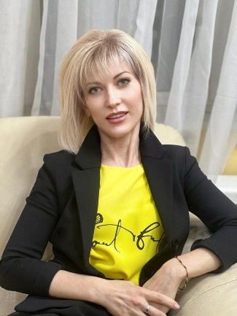
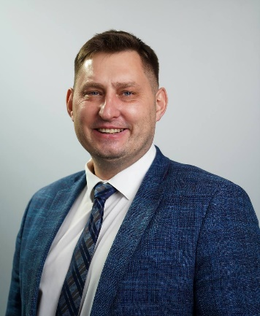
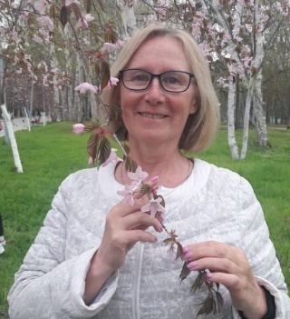
ПРИЛОЖЕНИЯ - КОМАНДА ПРОЕКТА
ВЛАДЕЛЕЦ ПРОЦЕССА
РУКОВОДИТЕЛЬ ПРОЕКТА
Лифанова Инна Викторовна руководитель Центра оценки качества услуг
Самардак Александр Сергеевич ректор
КОМАНДА ПРОЕКТА
Лифанова Инна Викторовна руководитель Центра оценки качества услуг
Резников Олег Петрович инженер-программист
Чехонина Светлана Арсентьевна руководитель Центра дистанционного обучения
Шевченко Мария Евгеньевна заместитель руководителя Центра оценки качества услуг

Slide 17
ПРИЛОЖЕНИЯ - ЭФФЕКТ ОТ МЕРОПРИЯТИЙ
n/n | Наименование мероприятия | Эффект от мероприятия
1 | Разработка унифицированных форм для сбора информации в период подготовки к анкетированию. Автоматизация процесса сбора и обработки информации. | Значительное сокращение временных затрат на сбор, обработку и загрузку информации о дисциплинах, преподавателях, количестве студентов.
2 | Использование системы 1С-документооборот при подготовке приказов по организации и проведению анкетирования «Преподаватель глазами студентов». | Значительное сокращение временных затрат на согласование и подписание приказа.
3 | Разработка алгоритма контроля активности студентов в режиме реального времени ректором и директорами институтов и колледжей. Разработка алгоритма контроля активности студентов в режиме реального времени ректором и директорами институтов и колледжей. | Исключение из процесса сотрудников Центра оценки качества услуг. Значительное сокращение временных затрат на ожидание информации о статистике анкетирования. Возможность получать актуальные данные самостоятельно в любое удобное время.
4 | Создание видеоролика с разъяснением: важности процесса анкетирования; механизма участия в анкетировании; возможности решения возникающих проблем в период анкетирования (разработка сценария). Съемка, монтаж и размещение видеоролика. | Отсутствие необходимости поиска времени и места для встреч со студентами. Исключение из процесса сотрудников Департамента образовательных программ и преподавателей. Появление у студентов возможности ознакомиться с информацией об анкетировании в любое удобное время. Значительное сокращение временных затрат на информирование студентов о порядке и цели анкетирования.
5 | Разработка алгоритма получения статистических результатов (количество проанкетировавшихся студентов в разрезе структурных подразделений, направлений подготовки, специальностей, курсов). Разработка модуля программного обеспечения автоматизированной обработки статистических данных | Автоматическая визуализация промежуточных результатов анкетирования. Возможность получать актуальные данные в любое удобное время.

Slide 18
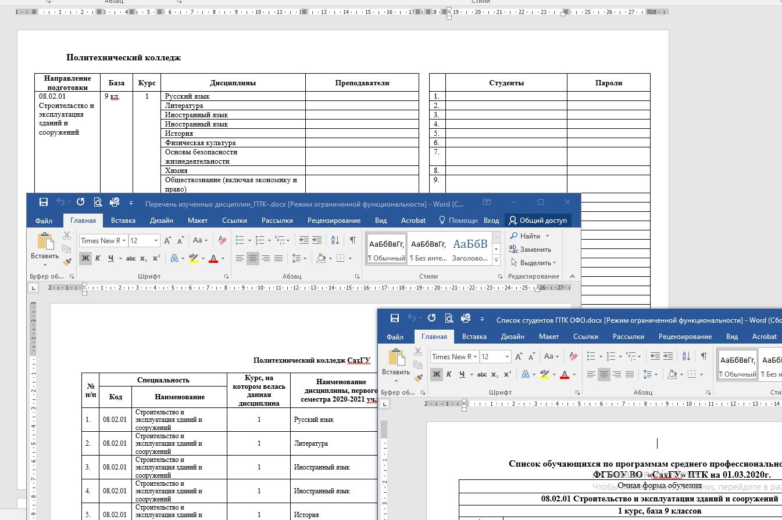
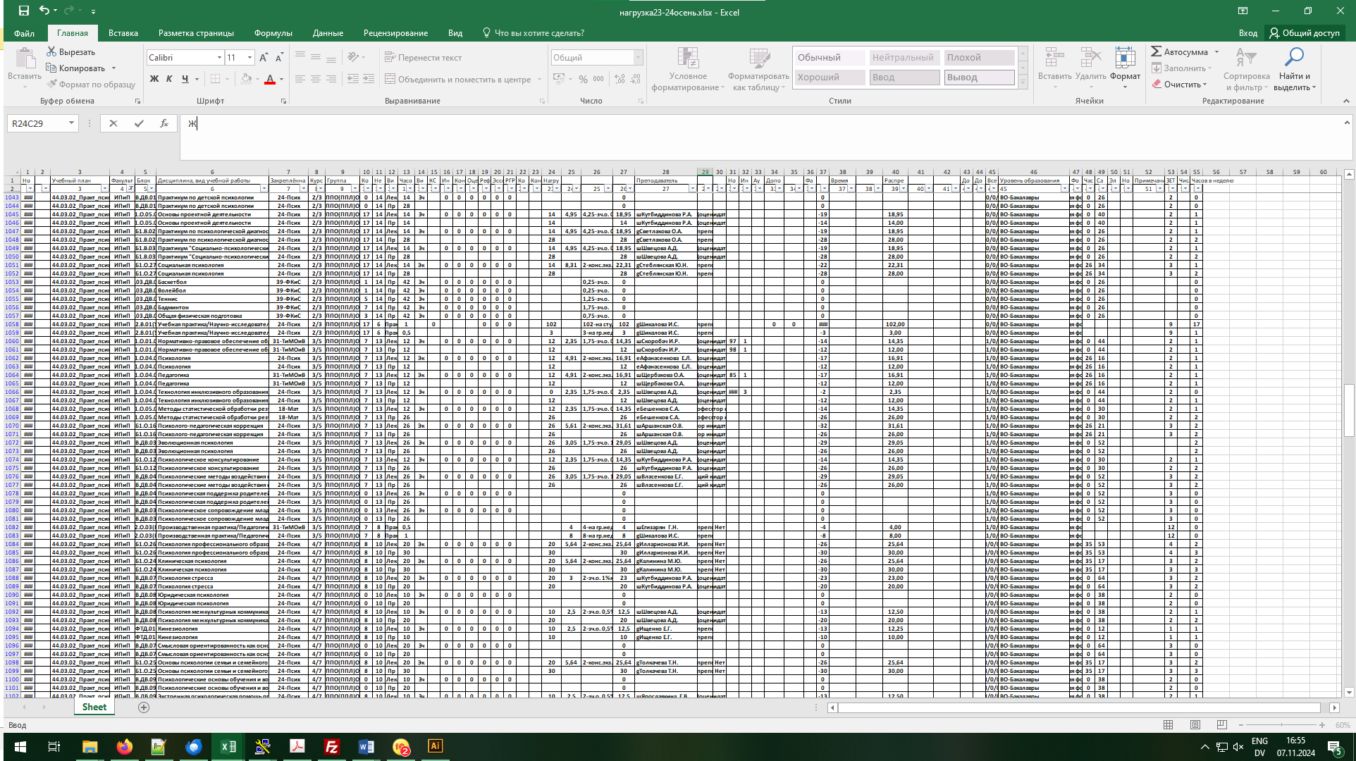
ПРИЛОЖЕНИЯ - ЭФФЕКТ ОТ ВНЕДРЕНИЯ 1 / 5
Наименование мероприятия: Разработка унифицированных форм для сбора информации в период подготовки к анкетированию. Автоматизация процесса сбора и обработки информации. Эффект от мероприятия: Значительное сокращение временных затрат на сбор, обработку и загрузку информации о дисциплинах, преподавателях, количестве студентов.
БЫЛО:
СТАЛО:

Slide 19
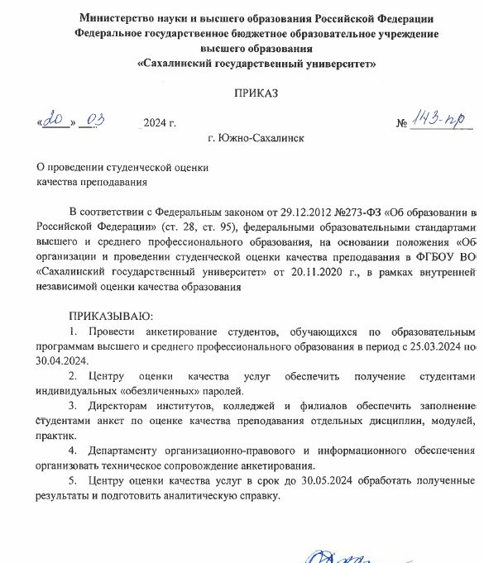
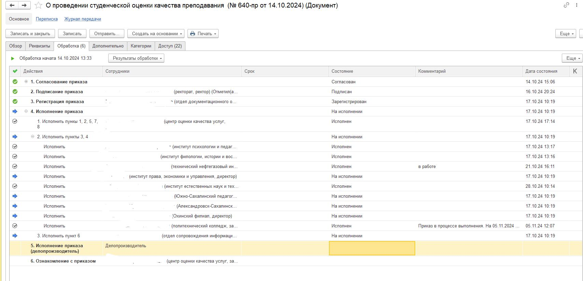
ПРИЛОЖЕНИЯ - ЭФФЕКТ ОТ ВНЕДРЕНИЯ 2 / 5
Наименование мероприятия: Использование системы 1С-документооборот при подготовке приказов по организации и проведению анкетирования «Преподаватель глазами студентов». Эффект от мероприятия: Значительное сокращение временных затрат на согласование и подписание приказа.
БЫЛО:
СТАЛО:

Slide 20
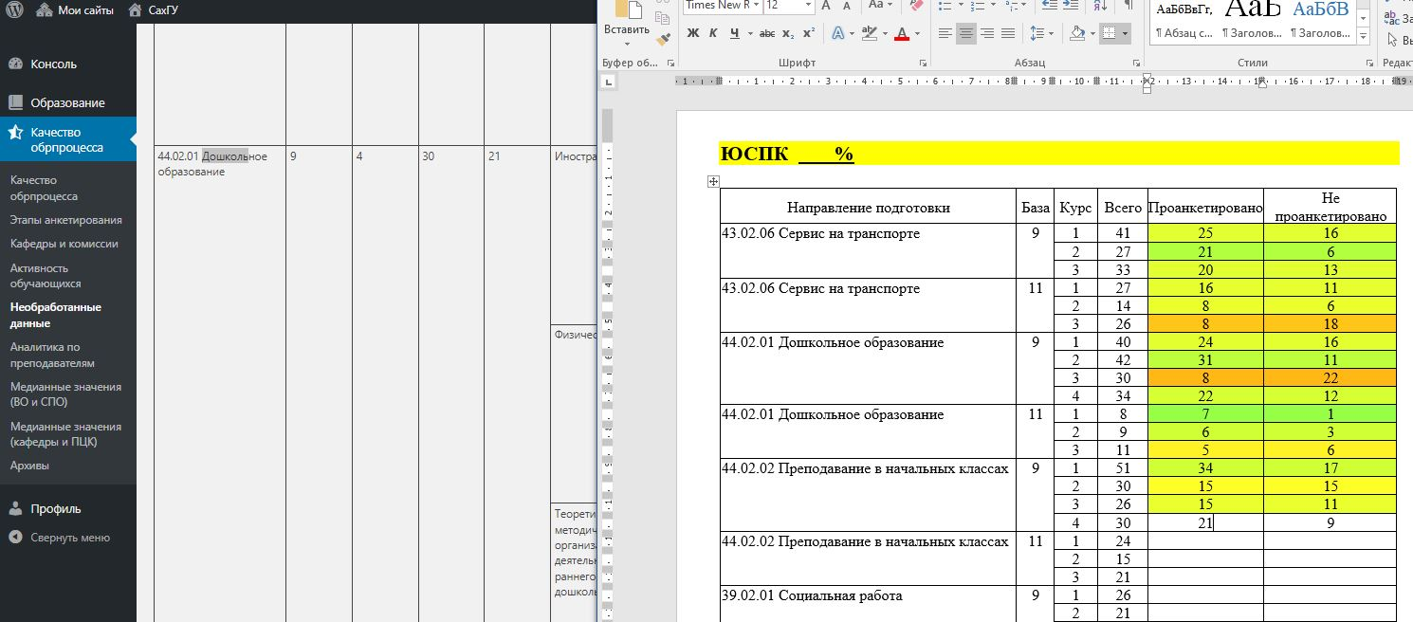
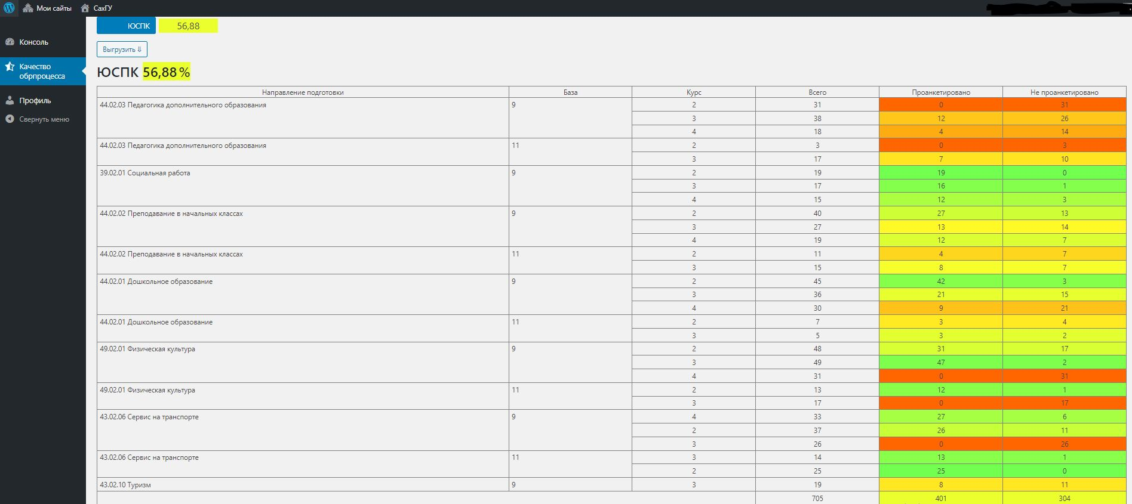
ПРИЛОЖЕНИЯ - ЭФФЕКТ ОТ ВНЕДРЕНИЯ 3 / 5
Наименование мероприятия: Разработка алгоритма контроля активности студентов в режиме реального времени ректором и директорами институтов и колледжей. Разработка алгоритма контроля активности студентов в режиме реального времени ректором и директорами институтов и колледжей. Эффект от мероприятия: Исключение из процесса сотрудников Центра оценки качества услуг. Значительное сокращение временных затрат на ожидание информации о статистике анкетирования. Возможность получать актуальные данные самостоятельно в любое удобное время.
БЫЛО:
СТАЛО:

Slide 21
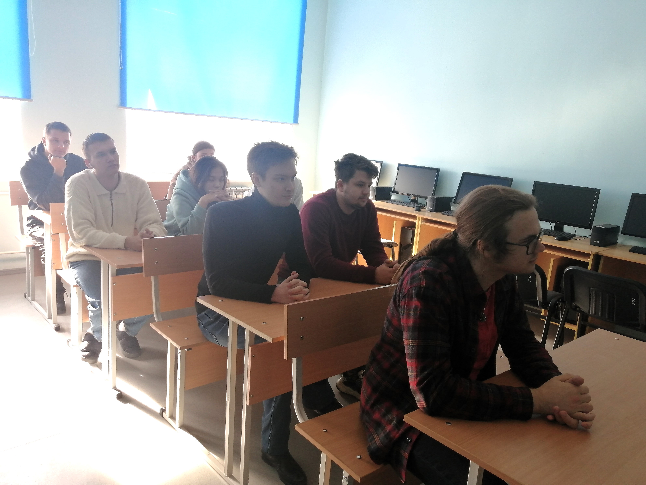
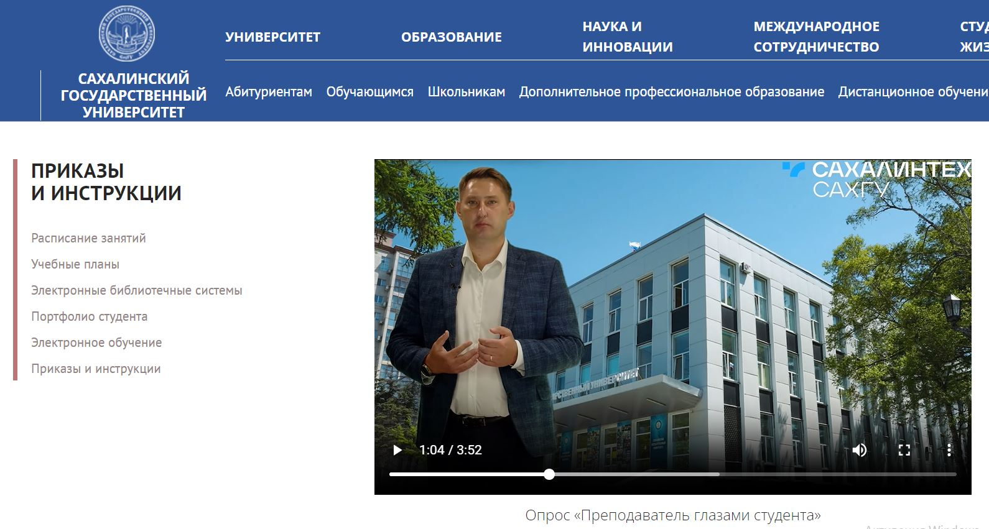
ПРИЛОЖЕНИЯ - ЭФФЕКТ ОТ ВНЕДРЕНИЯ 4 / 5
Наименование мероприятия: Создание видеоролика с разъяснением: важности процесса анкетирования; механизма участия в анкетировании; возможности решения возникающих проблем в период анкетирования (разработка сценария). Съемка, монтаж и размещение видеоролика. Эффект от мероприятия: Отсутствие необходимости поиска времени и места для встреч со студентами. Исключение из процесса сотрудников Департамента образовательных программ и преподавателей. Появление у студентов возможности ознакомиться с информацией об анкетировании в любое удобное время. Значительное сокращение временных затрат на информирование студентов о порядке и цели анкетирования.
БЫЛО:
СТАЛО:

Slide 22
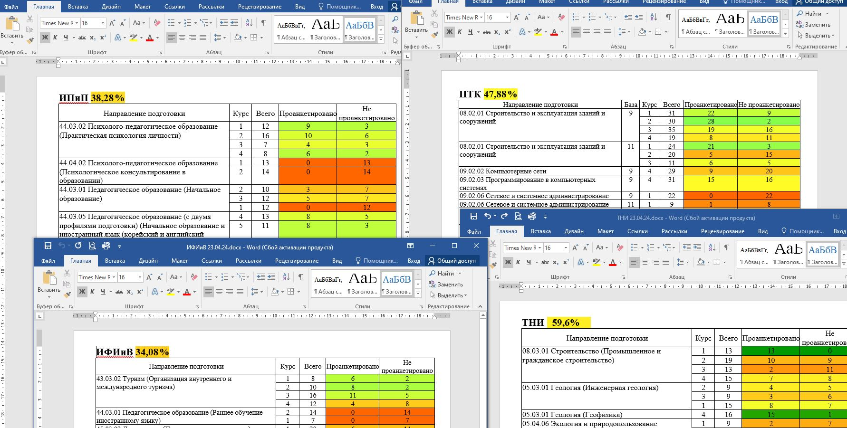
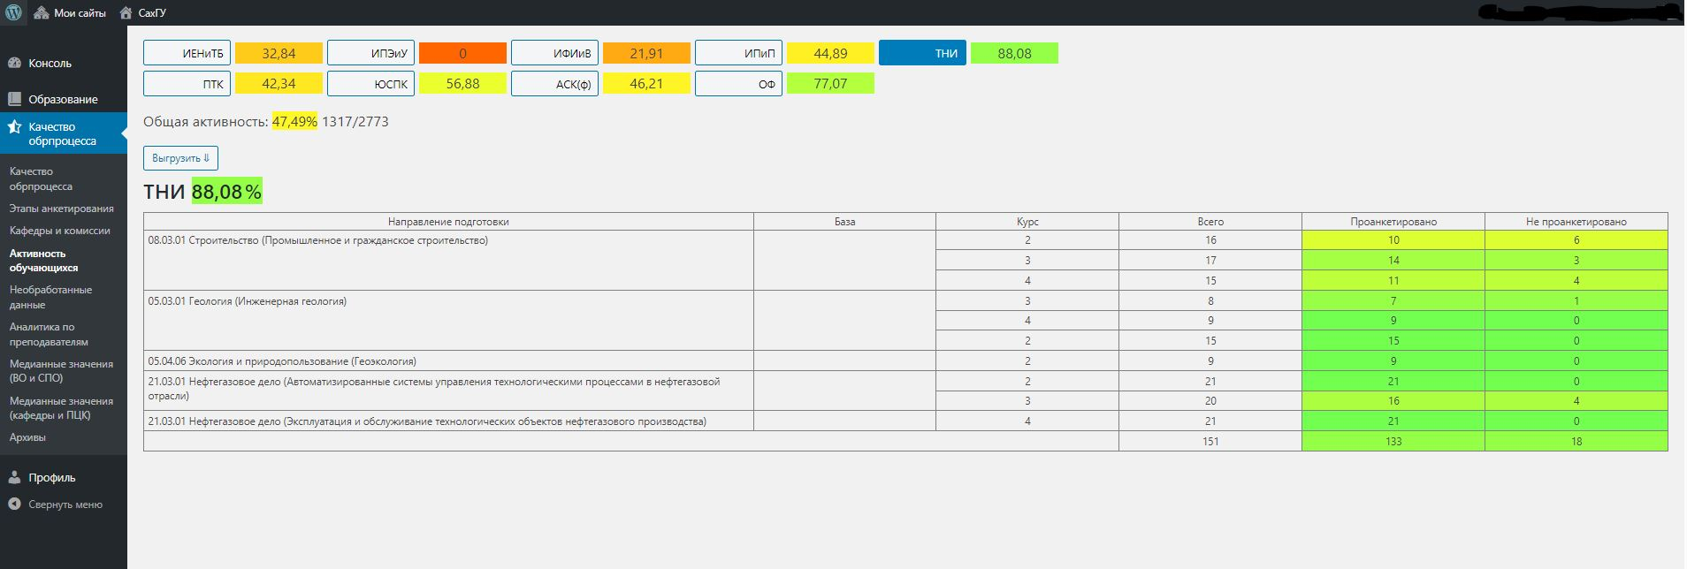
ПРИЛОЖЕНИЯ - ЭФФЕКТ ОТ ВНЕДРЕНИЯ 5 / 5
Наименование мероприятия: Разработка алгоритма получения статистических результатов (количество проанкетировавшихся студентов в разрезе структурных подразделений, направлений подготовки, специальностей, курсов). Разработка модуля программного обеспечения автоматизированной обработки статистических данных Эффект от мероприятия: Автоматическая визуализация промежуточных результатов анкетирования. Возможность получать актуальные данные в любое удобное время.
БЫЛО:
СТАЛО:

